Slide 1


基于图学习与多目标优化的半导体制造系统数据驱动智能布局生成与物料搬运调度优化
第A2组：王嘉赫，刘若石，孙奕扬，周钦铭
指导老师：王晓芳
2026年9月20日
工业工程系课程设计开题汇报
Notes:
各位老师好！我们是第A2组，我是本次汇报人刘若石。我们小组的成员还有王嘉赫、孙奕扬、周钦明，指导老师是王晓芳老师。我们的选题是《基于图学习与多目标优化的半导体制造系统数据驱动智能布局生成与物料搬运调度优化》。

Slide 2
汇报提纲
1.课题背景
2.研究内容
3.文献调研
4.实施方案
5.进度计划
2
Notes:
本课题面向半导体制造系统中布局规划与物料搬运调度这一核心问题，希望融合图神经网络、强化学习、多目标优化和数字孪生仿真，形成一套数据驱动的智能优化框架。下面我将从课题背景、研究内容、文献调研、实施方案和进度计划五个方面进行汇报。

Slide 3
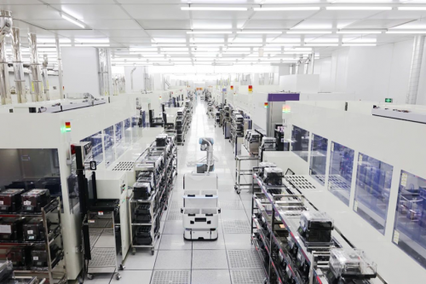
课题背景
半导体制造系统是现代制造业中复杂度最高、资本投入最大的离散制造系统之一
晶圆制造与封装测试工厂具有多工序、多设备、多物流节点、重入式生产流程、高洁净环境约束与高价值设备约束等特点，并依赖自动化物料搬运系统（AMHS）运行；工厂布局直接影响产品良率、设备利用率、生产周期与物流效率。
目前工业布局规划仍高度依赖工程师经验，存在设计周期长、优化空间有限、难以适应动态需求的问题。
传统方法的局限：人工经验布局、运筹优化与离散事件仿真方法解释性较好，但面对大规模设备组合、动态产能变化与多约束耦合问题，搜索空间快速增长，求解困难。
本课题思路：融合图神经网络强化学习多目标优化与数字孪生仿真，提出数据驱动的智能布局优化框架，实现布局自动生成与物流调度优化。
图1 半导体工厂洁净室与自动化物料搬运
3
Notes:
半导体制造系统是现代制造业中复杂度最高、资本投入最大的离散制造系统之一。尤其对于晶圆制造和封装测试工厂，它具有多工序、多设备、多物流节点、重入式生产流程、高洁净环境约束和高价值设备约束等特点，并且高度依赖自动化物料搬运系统，也就是AMHS来运行。
工厂布局会直接影响产品良率、设备利用率、生产周期和物流效率。但目前工业布局规划仍然高度依赖工程师经验，存在设计周期长、优化空间有限、难以适应动态需求的问题。
传统方法主要包括人工经验布局、运筹优化和离散事件仿真。它们解释性较好，但面对大规模设备组合、动态产能变化和多约束耦合问题时，搜索空间会快速增长，求解非常困难。
因此，本课题的思路是：融合图神经网络、强化学习、多目标优化与数字孪生仿真，提出一种数据驱动的智能布局优化框架，实现布局自动生成与物流调度优化。

Slide 4
研究内容
研究问题
以半导体封装测试工厂为研究对象，基于设备列表、工艺流程、设备尺寸、物料搬运量与设备间距要求等数据，研究如何在洁净等级与空间约束下自动生成设备布局方案，并在此基础上优化AGV/OHT物料搬运调度，以降低物流成本、提升空间利用率并缩短生产周期。
主要研究内容
（1）建立设备、工艺、物流与洁净约束的统一数据表达模型；
（2）构建设备间物流关系图模型，刻画产品加工路径与工序转移；
（3）开发基于图学习的智能布局生成算法；
（4）建立物料搬运调度优化模型；
（5）通过仿真与数字孪生进行闭环验证。
数据与问题边界
· 设备节点：尺寸、类型、洁净等级、工艺阶段
· 物流关系：设备间物料运输频率构成邻接矩阵
· 布局目标：最小物流距离、最大空间利用率、满足洁净约束
· 调度对象：AGV/OHT路径规划、任务分配与拥堵控制
4
Notes:
本课题以半导体封装测试工厂为研究对象，基于设备列表、工艺流程、设备尺寸、物料搬运量和设备间距要求等数据，研究如何在洁净等级与空间约束下自动生成设备布局方案，并在此基础上优化AGV或OHT物料搬运调度，最终降低物流成本、提升空间利用率并缩短生产周期。
主要研究内容有五项：......
在问题边界上，我们定义设备节点包含尺寸、类型、洁净等级和工艺阶段；物流关系由设备间物料运输频率构成邻接矩阵；布局目标是最小物流距离、最大空间利用率并满足洁净约束；调度对象包括AGV/OHT路径规划、任务分配与拥堵控制。

Slide 5
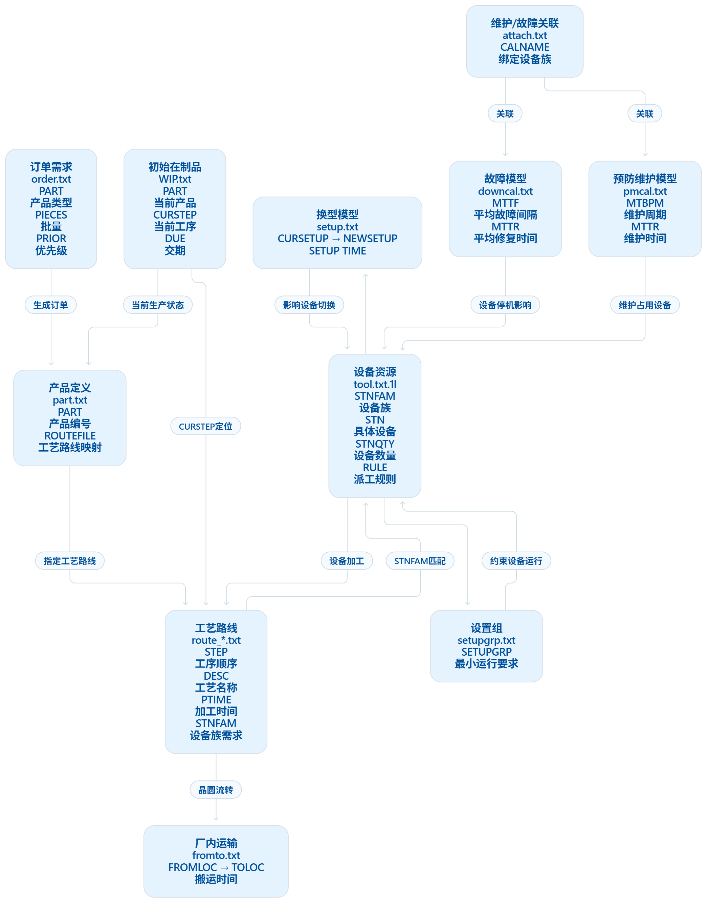
数据集介绍
公开的“虚拟晶圆厂”仿真模型数据，能够在虚拟环境下搭建一个接近现代半导体工厂的模型。
数据集 1：高产量、少品种晶圆厂
数据集 2：低产量、多品种晶圆厂
一个产品（PART）
↓
一条工艺路线（ROUTE）
↓
多个制造步骤（STEP）
↓
每个步骤需要某类设备族（STNFAM）
↓
由具体设备（STN）执行。
数据集出处：SMT2020-A Semiconductor Manufacturing Testbed. IEEE Transactions on Semiconductor Manufacturing, 2020.
5
Notes:
本课题使用一套公开的“虚拟晶圆厂”仿真模型数据，让研究者可以在电脑中搭建一个接近现代半导体工厂的模型。数据集包括两类：一类是高产量、少品种晶圆厂；另一类是低产量、多品种晶圆厂。
数据之间的核心关联关系是：一个产品PART对应一条工艺路线ROUTE，一条路线包含多个制造步骤STEP，每个步骤需要某类设备族STNFAM，最终由具体设备STN执行。这个关联关系是进行生产调度、瓶颈分析和设备可靠性分析的核心。
大家可以看到右侧的图，它展示了订单需求、初始在制品、换型模型、维护/故障关联、设备资源、工艺路线、设置组和厂内运输等文件之间的关系。这些数据将支撑我们后续构建工艺路径图、设备物流关系图以及仿真模型。

Slide 6
文献调研
智能布局设计方法
Hu 等（2025）提出由生成式人工智能驱动的设施布局设计新范式，将布局生成从人工经验驱动转向数据与模型驱动，为布局自动生成提供了方法参考。
Zheng 等（2025）在 Nature Computational Science 上研究了大语言模型时代的城市规划问题，表明AI模型能够学习复杂空间要素之间的关系并生成规划方案，其思路可迁移到工厂设施布局。
半导体制造布局与物流优化
Lee 等（2026）针对半导体生产场景，利用强化学习优化设施布局，验证了学习方法在高复杂度制造环境中的有效性。
Kang 等（2026）提出基于图神经网络的 HarmonyRouting 方法，对大规模晶圆厂进行交通影响预测与路由优化，说明GNN适合刻画设备间物流关联。
传统布局与优化方法
系统布局规划（SLP）与遗传算法等启发式方法被广泛用于设施布局问题，可作为本课题的对照基线；
NSGA-II 等Pareto多目标优化方法为布局方案集求解提供了成熟工具。
6
Notes:
在文献调研方面，我们主要从三个方向展开。
第一，生成式人工智能驱动的设施布局设计。Hu等人在2025年提出，将布局生成从人工经验驱动转向数据与模型驱动，为布局自动生成提供了方法参考。
第二，AI在复杂空间规划中的应用。Zheng等人在2025年Nature Computational Science上研究了大语言模型时代的城市规划问题，表明AI模型能够学习复杂空间要素之间的关系并生成规划方案，这种思路可以迁移到工厂设施布局。
第三，半导体制造布局与物流优化。Lee等人在2026年针对半导体生产场景，利用强化学习优化设施布局，验证了学习方法在高复杂度制造环境中的有效性。Kang等人在2026年提出基于图神经网络的HarmonyRouting方法，对大规模晶圆厂进行交通影响预测与路由优化，说明GNN非常适合刻画设备间物流关联。
此外，传统方法中，系统布局规划SLP与遗传算法等启发式方法被广泛用于设施布局问题，可以作为我们的对照基线；NSGA-II等Pareto多目标优化方法则为布局方案集求解提供了成熟工具。
总结来看，现有研究为我们的课题提供了良好基础，但布局生成与物流调度联合优化、图学习与多目标优化结合、数字孪生闭环验证仍有进一步研究空间。

Slide 7
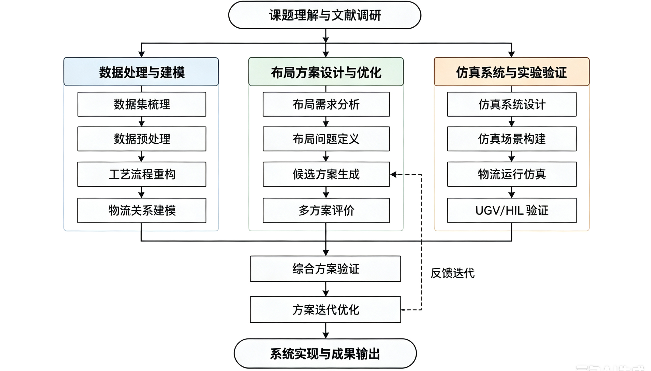
实施方案
迭
Notes:
这是我们实施方案的整体流程图。整个方案分为三条主线。
第一条是数据处理与建模，包括数据集梳理、数据预处理、工艺流程重构和物流关系建模。
第二条是布局方案设计与优化，包括布局需求分析、布局问题定义、候选方案生成和多方案评价。
第三条是仿真系统与实验验证，包括仿真系统设计、仿真场景构建、物流运行仿真以及UGV/HIL验证。
三条主线最终汇合到综合方案验证和方案迭代优化，最后实现系统实现与成果输出。图中的虚线表示反馈迭代：仿真和验证结果会反过来指导候选方案生成，形成闭环优化。
整体逻辑可以概括为：数据建模 → 图表示学习 → AI布局生成 → 多目标优化 → 物流调度 → 数字孪生验证。

Slide 8
实施方案
实施方案详细内容
  数据处理与工艺物流建模
  梳理设备、工序、物流及空间属性数据，完成清洗与关联，构建工艺路径图和设备物流关系。
  布局方案设计与生成
  结合物流关系、设备尺寸、间距及洁净分区要求，生成多组候选布局方案，并输出设备坐标与区域划分。
  仿真系统构建与运行验证
  将候选布局导入仿真环境，模拟物流运行过程并采集评价指标，结合实体 UGV 进行验证。
  多方案评价与迭代优化
  对比不同方案的物流效率、空间利用率和分区合理性，开展敏感性分析并迭代形成推荐方案。
Notes:
实施方案详细内容分为四个部分。
第一，数据处理与工艺物流建模。我们将梳理设备、工序、物流及空间属性数据，完成清洗与关联，构建工艺路径图和设备物流关系。具体来说，定义设备集合E，每个设备节点包含尺寸、类型、洁净等级和工艺阶段等特征；物流关系用邻接矩阵表示，矩阵元素表示设备之间的物料运输频率。最终构建图G=(V,E)，其中V是设备节点，E是物流连接边。
第二，布局方案设计与生成。结合物流关系、设备尺寸、间距及洁净分区要求，生成多组候选布局方案，并输出设备坐标与区域划分。优化目标包括：最小化物流成本，即总物流强度乘以设备距离；最大化空间利用率，即设备面积与工厂面积之比；同时满足洁净约束，避免不同洁净等级区域之间的污染风险。我们会采用NSGA-II和Pareto优化获得多个候选布局。
第三，仿真系统构建与运行验证。将候选布局导入仿真环境，模拟物流运行过程并采集评价指标，并结合实验室实体UGV进行验证。评价指标包括总运输距离、空间利用率、生产周期、平均搬运时间、AGV利用率、等待时间和产量等。
第四，多方案评价与迭代优化。对比不同方案的物流效率、空间利用率和分区合理性，开展敏感性分析并迭代形成推荐方案。实验基线包括人工经验布局、传统SLP和遗传算法，以及我们提出的GNN加多目标优化方法。我们还会做消融实验，验证无GNN、无物流权重、无多目标优化对结果的影响。预期可以降低物流距离15%到30%，并提升空间利用率和调度效率。

Slide 9
进度计划
进度计划与成员分工
时间节点 | 工作任务 | 负责人 | 协助人
第1-2周 | 完成文献调研与任务需求分析；熟悉半导体制造工艺及数据集结构，明确总体技术路线和人员分工。 | 王嘉赫、刘若石、 孙奕扬、周钦铭
第3-4周 | 完成数据梳理与预处理；明确设备、工序、物流及空间属性，初步重构产品工艺流程。 | 刘若石、王嘉赫 | 孙奕扬、周钦铭
第4-6周 | 构建产品工艺路径及设备物流关系；完成布局需求分析、约束条件整理和布局问题定义。 | 王嘉赫、周钦铭 | 刘若石、孙奕扬
第6-9周 | 生成并完善候选布局方案；同步搭建二维/三维仿真场景和物流运行环境。 | 周钦铭、孙奕扬 | 王嘉赫、刘若石
第10-13周 | 开展多方案仿真评价与对比，完善物流运行过程；接入实验室 UGV，开展 HIL 验证和方案迭代。。 | 孙奕扬、刘若石 | 王嘉赫、周钦铭
第14-16周 | 开展敏感性分析和综合方案验证，确定推荐方案；完成系统整合、课程报告及终期展示。 | 王嘉赫、刘若石、 孙奕扬、周钦铭
Notes:
本项目计划在16周内完成，分为六个阶段。
第1到2周，完成文献调研与任务需求分析，熟悉半导体制造工艺及数据集结构，明确总体技术路线和人员分工，由全组共同完成。
如果没有意外情况，后续推进将按表进行。

Slide 10
参考文献
[1] Zheng Y., Xu F., Lin Y., et al. Urban planning in the era of large language models. Nature Computational Science, 2025.
[2] Hu F., Wang C., Wu X. Generative Artificial Intelligence-Enabled Facility Layout Design Paradigm. Applied Sciences, 2025.
[3] Lee D.H., Kim G.Y., Yoo J., et al. Optimization of facility layout using reinforcement learning for semiconductor production. Journal of Computational Design and Engineering, 2026.
[4] Kang Y., Im K., Lee S., et al. HarmonyRouting with traffic impact prediction based on graph neural network for large-scale semiconductor fabrication. Engineering Applications of Artificial Intelligence, 2026.
[5] Kopp D., Hassoun M., Kalir A., et al. SMT2020-A Semiconductor Manufacturing Testbed. IEEE Transactions on Semiconductor Manufacturing, 2020.
10
Notes:
最后是参考文献。谢谢大家。

